Slide 1
Audit Carrefour Express
Magasin : SIDI SALAH
27/08/2020
M Souheil DRAOUI

Slide 2
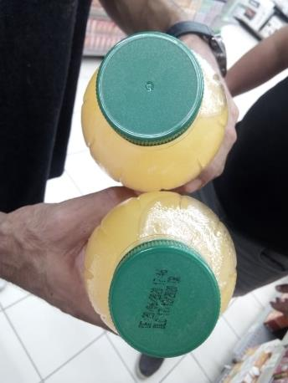
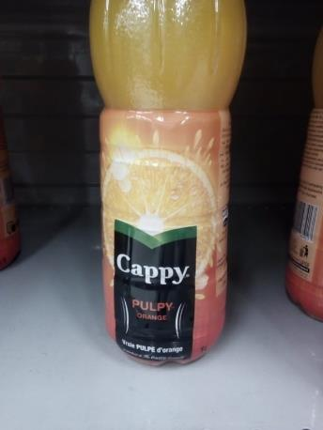
PGC: Absence des mentions légales (DF, DLC et N°Lot) sur une bouteille de jus "Coppy".

Slide 3
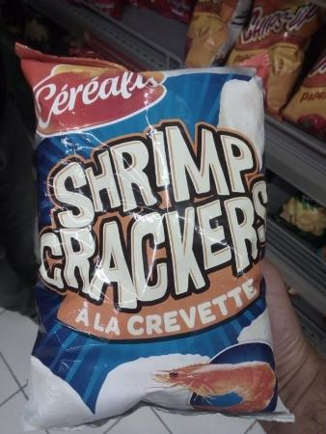
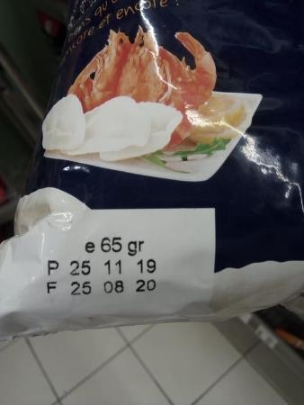
PGC: Présence d'un paquet de chips "Shrimp Crackers" périmé depuis le 25/08/2020.

Slide 4
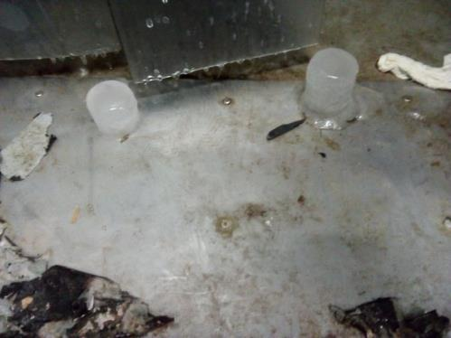
PLS: Développement de givre au sol de la CF(-).

Slide 5
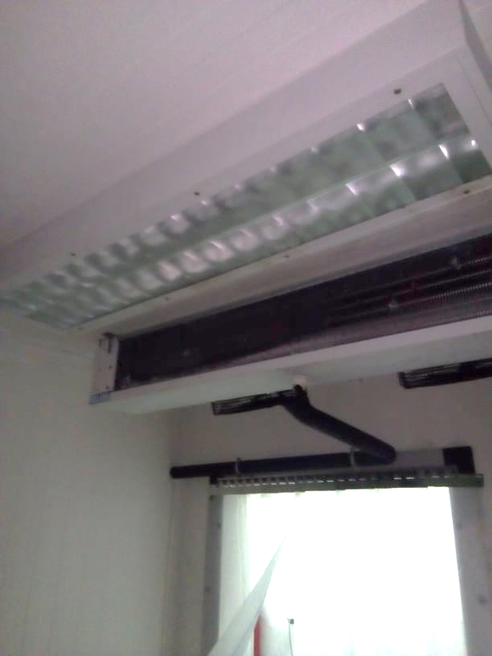
PLS: La lampe de la CF(-) n'était pas fonctionnelle le jour de l'audit.

Slide 6
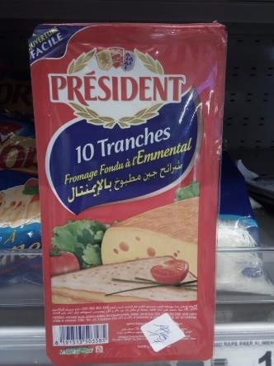
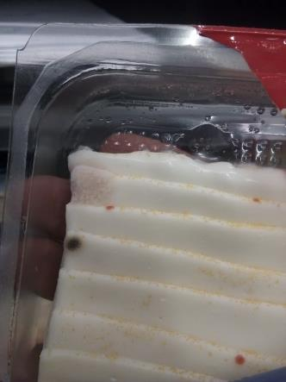
PLS: Développement de moisissures dans un paquet de fromage « Président 10 tranches ».

Slide 7
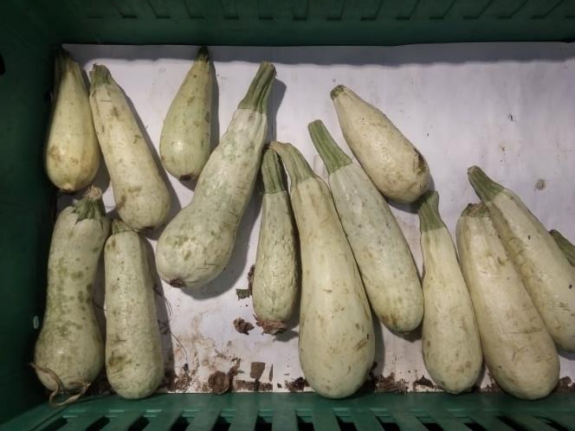
FLEG: Certaines caisses d'exposition manquaient de propreté.

Slide 8
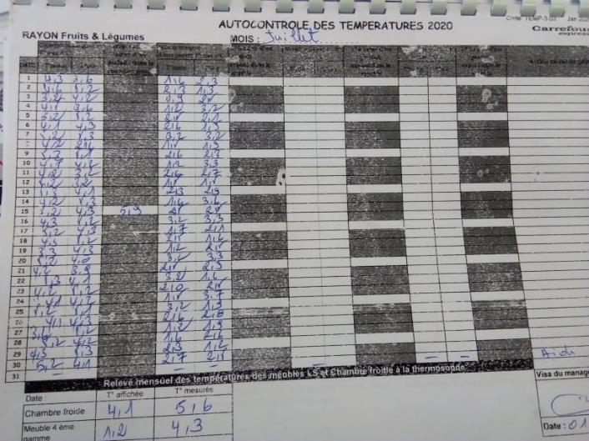
FLEG: Le suivi et l'enregistrement des températures à cœur de la chaine du froid n'étaient pas réalisés pour le mois de juillet.

Slide 9
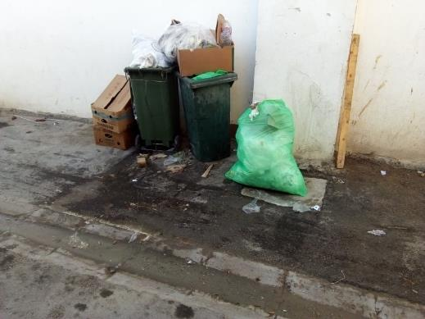
Les sacs poubelles étaient maintenues au sol en dehors du local avec écoulement de liquides en dessous.

